Slide 1
AquaPriorité — priorisation des investissements
Quels territoires explorer sous contraintes budgétaires et données incomplètes ?
Analyse reproductible dans Jupyter ; présentation modifiable.
Données fictives : aucune mission réelle ni effet causal démontré.
Simulation pédagogique • données synthétiques • 1

Slide 2
Question et méthode
Quels territoires explorer sous contraintes budgétaires et données incomplètes ?
Contrôler les clés, les doublons et les valeurs invalides avant les agrégations.
Lire les unités et les hypothèses du notebook avant de comparer les résultats.
Simulation pédagogique • données synthétiques • 2

Slide 3
Qualité des données
{'table': 'eau', 'brut': 7240, 'doublons': 40, 'rejets': 20, 'propre': 7180}
Simulation pédagogique • données synthétiques • 3

Slide 4
Indicateurs recalculés
observations : 7180
valeurs acces manquantes : 120
pays eligibles 2024 : 170
pays exclus 2024 : 10
beneficiaires potentiels eligibles : 72,767,347.2772
budget global eur : 500,000,000.0000
cout allocation eur : 496,361,865.9200
Simulation pédagogique • données synthétiques • 4

Slide 5
Indicateurs recalculés
beneficiaires allocation : 5,118,163.2159
projets allocation : 8
beneficiaires heuristique : 4,903,551.2121
ecart optimisation personnes : 214,612.0038
Simulation pédagogique • données synthétiques • 5

Slide 6
Résultats à retenir
170 pays fictifs avec deux zones observées en 2024 peuvent être classés.
120 valeurs manquantes conservées ; taux régionaux accompagnés de couverture.
Simulation pédagogique • données synthétiques • 6

Slide 7
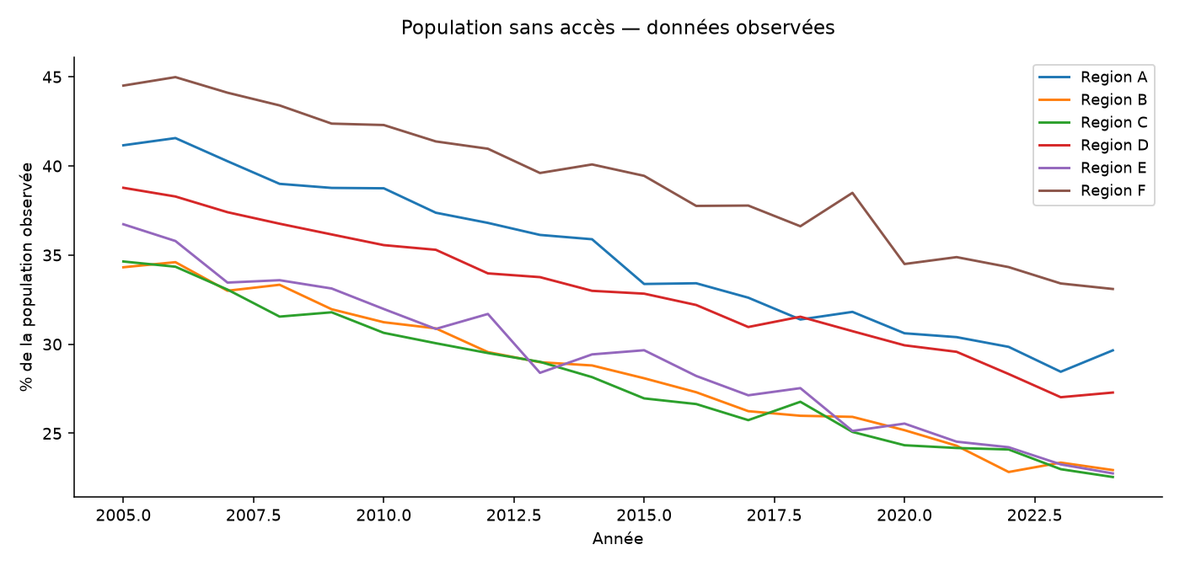
Besoin regional
Simulation pédagogique • données synthétiques • 7

Slide 8
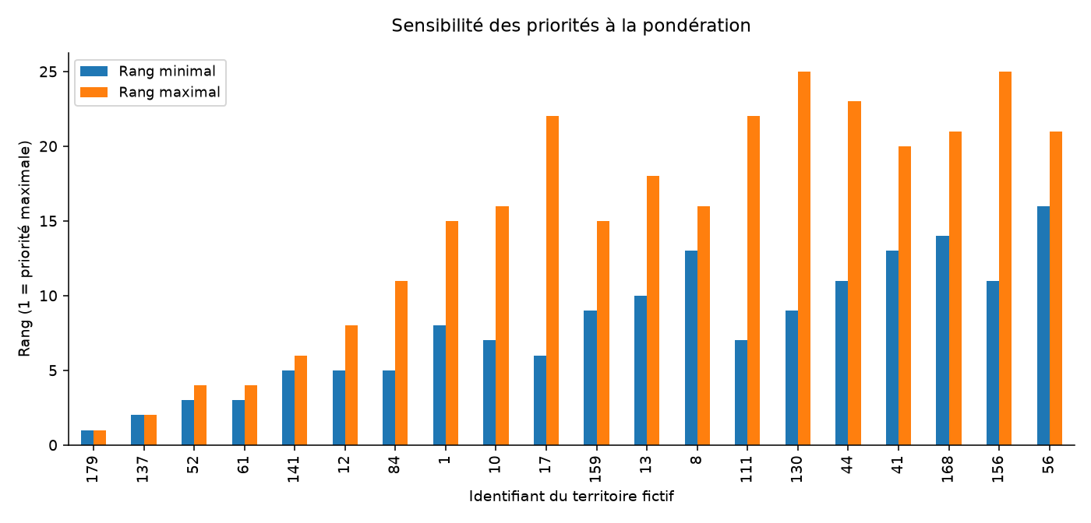
Stabilite priorites
Simulation pédagogique • données synthétiques • 8

Slide 9
4. Ne pas confondre absence de donnée et absence d’accès
Le jeu conserve 120 taux d’accès manquants. Pour ces lignes, la population observée vaut zéro au dénominateur de la statistique d’accès, mais le taux lui-même reste manquant. La population totale reste disponible afin de publier la couverture.
Le nombre sans accès est population × (1 − taux / 100). Le taux régional se calcule par somme des personnes sans accès / somme de population observée. Une moyenne simple de pourcentages ruraux, urbains ou territoriaux n’aurait pas les mêmes poids.
Simulation pédagogique • données synthétiques • 9

Slide 10
5. Définir l’éligibilité et le potentiel de projet
Un territoire entre dans le classement seulement si les deux zones possèdent un taux en 2024. 170 satisfont ce critère et 10 sont écartés. L’exclusion évite une somme partielle, mais elle peut aussi écarter des territoires ayant besoin d’une meilleure collecte.
Le nombre théorique de bénéficiaires d’une zone est min(personnes sans accès, budget de zone / coût par bénéficiaire). Cette formule plafonne le bénéfice au besoin observé. Elle suppose un coût linéaire, aucune perte de financement, aucun coût fixe et un projet réalisable.
Simulation pédagogique • données synthétiques • 10

Slide 11
6. Challenger un classement par les pondérations
Le scoring compare besoin, bénéficiaires potentiels et coût à partir de rangs normalisés. Trois scénarios changent les poids : 50/30/20, 30/50/20 et 40/20/40. La direction peut ainsi voir si une préférence sur le rendement ou le coût modifie fortement les priorités.
L’intersection des trois top 20 contient 13 territoires. Cette intersection identifie des candidats relativement robustes à ces trois préférences seulement ; elle ne garantit pas une robustesse aux données, aux coûts ou à un autre système de critères.
Simulation pédagogique • données synthétiques • 11

Slide 12
7. Allouer un budget global avec des contraintes explicites
Une variable binaire par territoire représente la sélection ou non du projet complet. L’objectif est de maximiser la somme des bénéficiaires théoriques. Les contraintes sont : coût total <= 500 millions EUR, au plus douze projets, au moins un projet dans chacune des six régions.
Le solveur trouve 8 projets, 496 361 866 EUR de coût et 5 118 163 bénéficiaires. Le budget restant est 3 638 134 EUR. Les contrôles vérifient budget, cardinalité et représentation régionale, au lieu de supposer que le rang a résolu le problème.
Simulation pédagogique • données synthétiques • 12

Slide 13
8. Rendre la décision vérifiable dans le tableau de bord
Les trois vues recommandées séparent couverture/tendance, priorités par scénario et allocation sous contraintes. Elles affichent année, unité, éligibilité, couverture et hypothèses de coût. Les territoires sont fictifs : une carte géographique serait trompeuse.
La table des scénarios contient plusieurs lignes par territoire. Une jointure physique non maîtrisée aux faits de population multiplierait les personnes et bénéficiaires. Les vues utilisent des sources séparées ou une relation contrôlée au grain adéquat.
Simulation pédagogique • données synthétiques • 13

Slide 14
Actions proposées
Comparer trois pondérations et privilégier les priorités stables.
Afficher couverture, unité et année dans les infobulles.
Simulation pédagogique • données synthétiques • 14

Slide 15
Limites et prochaines étapes
Aucune donnée réelle OMS/JMP ou géographique ; aucune carte de pays fictifs.
Bénéficiaires théoriques sans faisabilité locale.
Taux pondérés sur population observée ; ne pas assimiler les manquants à un accès nul.
Adapter les hypothèses et valider sur des données réelles avant toute décision.
Simulation pédagogique • données synthétiques • 15

